Slide 1
Online szakértői keretrendszer fejlesztése Developing an online expert system generator
Szent István Egyetem
Gazdaság- és Társadalomtudományi Kar
Egyetemi Tudományos Diákköri Konferencia
2009. november 25.
Készítette: Gerendás László, ISZAM III.

Slide 2
Vázlat
Bevezetés
Célok
Célcsoportok
Hasznosság
A fejlesztés bemutatása
Rögzítési felület
Alkalmazói nézet
Összefoglalás

Slide 3
Célok - célcsoport
Célok
Szakértői tudás átadásának egyszerűsítése
Bárhol, bármikor elérhető keretrendszer
Idő-megtakarítás a fejlesztésben
Hibakeresés és javaslattétel
Célcsoportok
Szakértők
Szaktanácsadók
Felhasználók

Slide 4
Hasznosság
Szakértői támogatás
Fejlesztési lehetőségek
Egységes forma
Több rendszer létrehozása
Haszonszerzés

Slide 5
Demo-feladat
Lehetséges-e a következő szemeszterben passzív félévre menni?
TVSZ-ből kivont szabályok:
Összesen maximum 4 passzív félév
Egymás után maximum 2 passzív félév
…

Slide 6
Beviteli felület 1.
Főkérdés és a kimeneti opciók száma
Feltenni kívánt kérdések száma

Slide 7
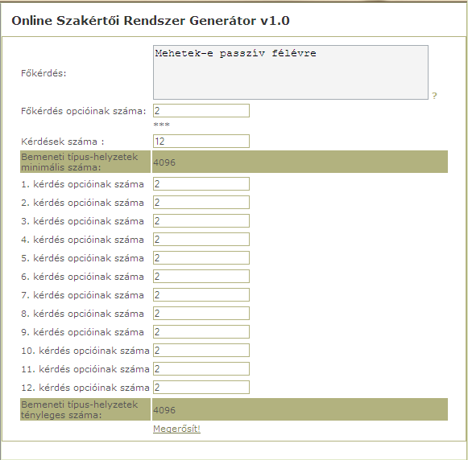
Beviteli felület 2.

Slide 8
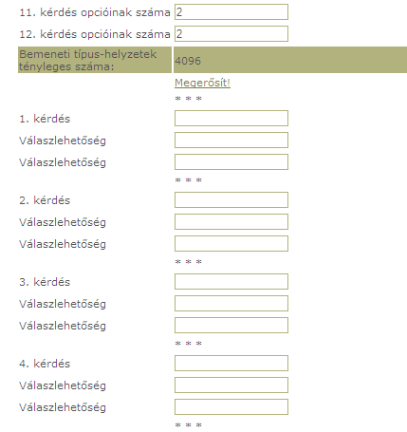
Beviteli felület 3.

Slide 9
Köszönöm a figyelmet!
url, email

Slide 10
Tudástábla
Excel-ben kombinatorikai tér ábrázolása (már kész: vö. miau-s mintapéldák)

Slide 11
Online szolgáltatás
Egy my-x robotszakértő átírása statikusan
Pl. http://miau.gau.hu/myx-free/index.php3?x=exs0004

